Slide 1
《跟隨他的腳蹤行》10月15日課程
耶穌基督從第三個逾越節到最後幾天(上）
加利利事工第三期
課程內容：
複習：耶穌基督三年半事工分段圖：4個逾越節
課堂作業 (我們一起畫圖)：加利利事工第三期—信心的道路
一點討論：合一的自由

Slide 2
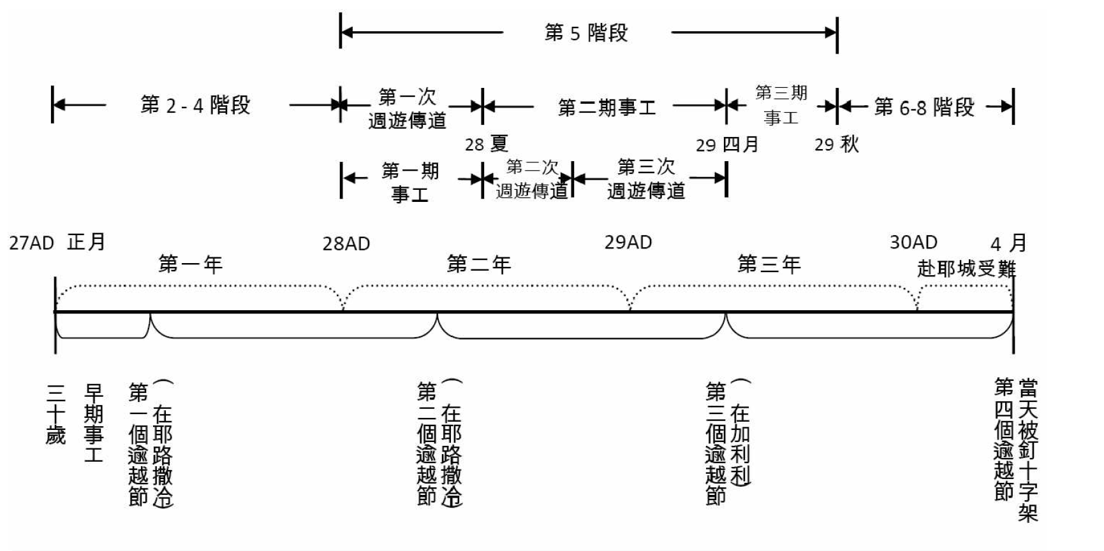
一：耶穌基督三年半事工分段圖 (加了Dr. Scroggie)
5個月
約2:13
約5:1
約6:4
約11:55

Slide 3
一：耶穌基督從第三個逾越節到最後幾天分為四段
加利利事工第三期（5-6個月）今天講,講義第七課
在耶路撒冷的三個月—(約翰福音7-9)
約旦河東比利亞一帶的事工(三個月)：—(路加福音10-17)
最後的赴京之旅（約2個月）
（2、3、4下次講，講義第八課）

Slide 4
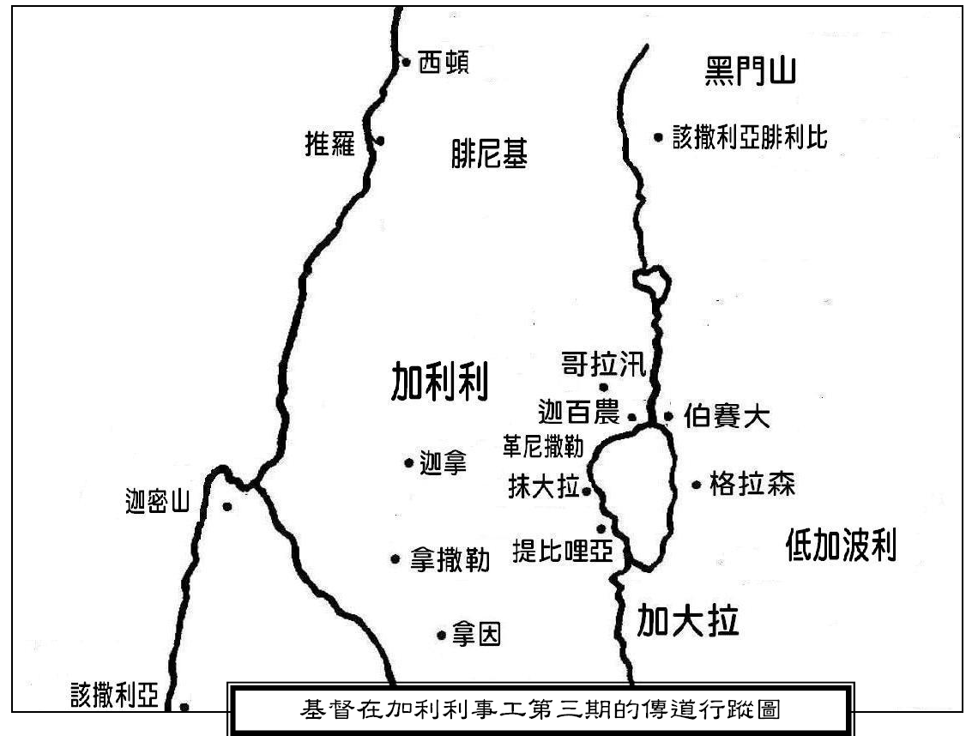
二、耶穌基督的的主要行蹤 —信心的道路—圖：
迦百農
→推羅西頓
→低加波利
→加利利海邊
→進馬加丹（抹大拉）
加利利北岸
→伯賽大
→該撒利亞腓立比
→黑門山
→加利利

Slide 5
三. 一點討論：合一的自由
處理教會爭端的順序？
禱告先行, 切忌用投票解決問題-神話語同在的明證
順序(從領袖到會眾)，(從根源到表徵) — 榜樣
教會問題的根源基本上都是交流的問題— 心腸
態度要鮮明：不可隨夥裝假，和稀泥絕不是建造
對投票結果的正確態度？
沒有經過慎重禱告的投票一定帶來傷害
如是我要的結果，感謝主；如不是學習靠主交托

